Slide 1



Budżet Obywatelski Województwa Łódzkiego
Weź region w swoje ręce!
INFORMATOR DLA AUTORÓW PROJEKTÓW

Slide 2


Czym jest Budżet Obywatelski Województwa Łódzkiego?
Budżet Obywatelski dla Łódzkiego to 8 mln zł, które oddajemy w ręce mieszkańców. To Wy zadecydujecie, jakie projekty zostaną zrealizowane. Wystarczy doskonały pomysł, odrobina zaangażowania oraz wsparcie rodziny, znajomych i sąsiadów. Wspólnie możecie zmieniać swoją okolicę. Napisanie projektu trwa tylko chwilę, ale jego efekty pozostaną z Wami na dłużej.
Szczegółowe informacje
dostępne są na stronie www.bo.lodzkie.pl.
Na Wasze pytania czekamy też pod adresem e-mail bo@lodzkie.pl
Oddajemy w Wasze ręce kompendium wiedzy o składaniu wniosków w Budżecie Obywatelskim Województwa Łódzkiego. Tu znajdziecie dokładne zasady pisania projektów, kilka dobrych rad i garść inspiracji.
POWODZENIA!
MLN ZŁ DO WYKORZYSTANIA
NA WASZE POMYSŁY!

Slide 3


Najważniejsza decyzja: jaki projekt chcesz złożyć?
Zanim zaczniesz pisać projekt, musisz zastanowić się, jaki ma mieć charakter. To wpłynie na zakres zadania, szanse jego realizacji i kwotę, jaką możesz wydać.
Zadania inwestycyjne, tzw. „twarde” to na przykład:
budowa, przebudowa, rozbudowa lub remont nieruchomości stanowiących własność Województwa Łódzkiego;
zakup inwestycyjny dotyczący działalności wojewódzkich samorządowych jednostek organizacyjnych.
Zadania nieinwestycyjne, tzw. „miękkie” to takie, które mają na celu integrację lokalnych społeczności, promowanie aktywności sportowej oraz działania edukacyjne lub społeczne.
Pamiętaj, że Twój projekt będzie realizowany w 2026 roku.

Slide 4
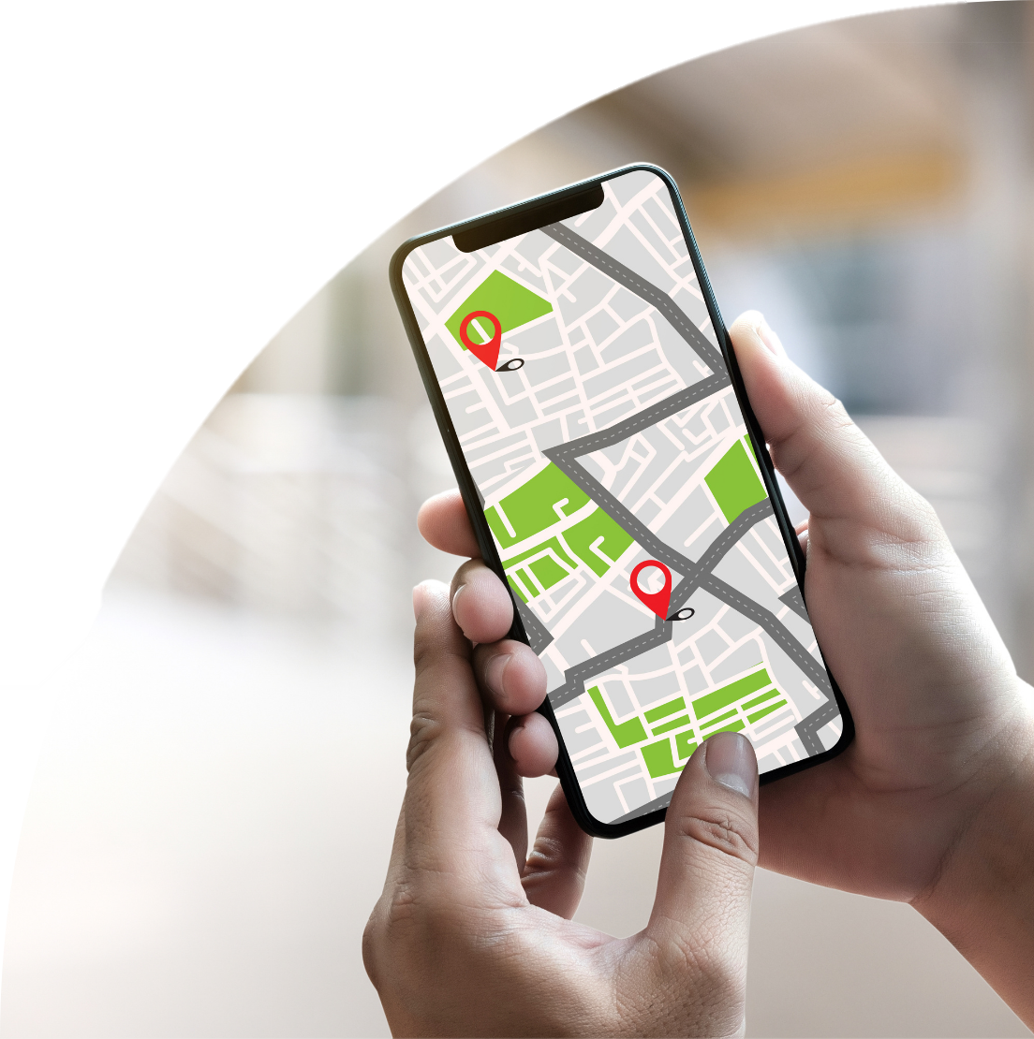
Projekt subregionalny czy wojewódzki?
Na potrzeby składania projektów i głosowania, Województwo Łódzkie zostało podzielone na
5 subregionów, w których będziesz konkurować z innymi wnioskodawcami o głosy mieszkańców. Każdy z subregionów obejmuje kilka powiatów. Wyjątkiem jest Łódź, która funkcjonuje jako osobny subregion.
SUBREGIONY:
SIERADZKI – obejmujący powiaty łaski, pajęczański, poddębicki, sieradzki, wieluński, wieruszowski oraz zduńskowolski
SKIERNIEWICKI – obejmujący powiaty kutnowski, łęczycki, łowicki, rawski, skierniewicki oraz miasto Skierniewice
PIOTRKOWSKI – obejmujący powiaty bełchatowski, opoczyński, piotrkowski, miasto Piotrków Trybunalski, radomszczański, tomaszowski
ŁÓDZKI – obejmujący powiaty brzeziński, łódzki wschodni, pabianicki oraz zgierski
MIASTO ŁÓDŹ
Możesz złożyć też PROJEKT WOJEWÓDZKI – do tej puli trafią zadania wymagające większych nakładów finansowych lub te, które swoim zasięgiem obejmą cały region.

Slide 5

Ile możesz wydać?
Budżet Obywatelski Województwa Łódzkiego to w sumie aż 8 mln złotych! Żeby zrealizować jak najwięcej Waszych projektów, wprowadzamy limit wydatków dla każdego zadania:
Jeżeli Twój projekt dotyczy remontu lub inwestycji, maksymalnie możesz wydać:
w puli wojewódzkiej: 1 000 000 zł
w puli subregionalnej: 120 000 zł
Jeśli chcesz zorganizować piknik, wydarzenie kulturalne czy turniej sportowy, maksymalnie możesz wydać:
w puli wojewódzkiej: 100 000 zł
w puli subregionalnej: 60 000 zł
Wiesz już, jaki charakter będzie miało Twoje zadanie, gdzie będziesz je realizować i ile pieniędzy masz do dyspozycji? Czas napisać projekt!
Czy wiesz, że możesz zgłosić dowolną liczbę zadań? W tym przypadku ogranicza Cię jedynie wyobraźnia 😊

Slide 6

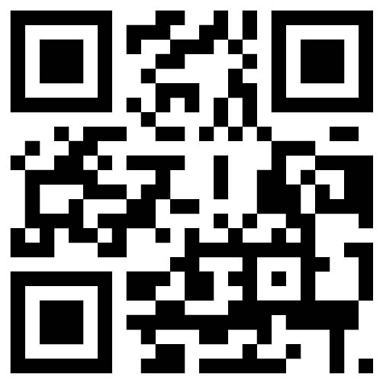
Czas na praktykę!
Żeby zgłosić swój projekt do Budżetu Obywatelskiego Województwa Łódzkiego, musisz wypełnić oficjalny formularz zgłoszeniowy. Bez obaw! Zajmie Ci to tylko kilka minut.
Możesz to zrobić na dwa sposoby:
online na stronie www.bo.lodzkie.pl
w wersji papierowej, wysyłając formularz na adres Urzędu Marszałkowskiego Województwa Łódzkiego al. Piłsudskiego 8, 90-051 Łódź, lub składając go pod tym samym adresem w biurze podawczym.
Pamiętaj, że w obu przypadkach do formularza musisz dołączyć listę z podpisami mieszkańców. Projekt subregionalny musi poprzeć 30 osób, a wojewódzki – 60.
Warto zebrać więcej podpisów – część z nich może być na przykład nieczytelna i w efekcie odrzucona w procesie weryfikacji.
TU MOŻESZ ZŁOŻYĆ PROJEKT ONLINE

Slide 7

Jak wypełnić formularz?
W tym przypadku wystarczy dobry pomysł i odrobina kreatywności. W formularzu zgłoszeniowym muszą się znaleźć:
Tytuł projektu (pamiętaj, że powinien być chwytliwy i nawiązywać do celu zadania)
Pula, w której zgłaszasz swój projekt (subregionalna lub wojewódzka)
Krótki opis projektu dla głosujących
Opis szczegółowy (widoczny tylko dla urzędników)
Kosztorys projektu
Pamiętaj, żeby wypełnić wszystkie pola formularza. Jeśli tego nie zrobisz, wniosek może zostać odrzucony już na wstępnym etapie weryfikacji. Twój projekt oceniać będą urzędnicy. Jeśli znajdą błąd, skontaktują się z Tobą i pomogą go poprawić.

Slide 8

Jak wypełnić formularz?
Pamiętaj, że na każdym etapie składania projektu możesz konsultować się z Wydziałem Inicjatyw Obywatelskich Urzędu Marszałkowskiego Województwa Łódzkiego. Czekają tam na Ciebie specjaliści od Budżetu Obywatelskiego, którzy podpowiedzą, jak poprawnie wypełnić formularz i opisać swój pomysł.
Nie martw się kosztorysem. Ważne, by pojawiły się w nim najważniejsze planowane wydatki. Twój wniosek będą później analizować pracownicy Urzędu Marszałkowskiego. Ocenią zgodność projektu z regulaminem i możliwość jego realizacji. Skontaktują się z Tobą w razie jakichkolwiek pytań lub wątpliwości.
Pamiętaj, by wypełnić czytelnie i wyraźnie wszystkie pola formularza, szczególnie dane kontaktowe😉

Slide 9

Co dalej?
Lista wszystkich projektów dopuszczonych i niedopuszczonych do głosowania zostanie opublikowania na stronie www.bo.lodzkie.pl. Jeżeli z jakiegoś powodu nie zgadzasz się z opinią pracowników Urzędu Marszałkowskiego, będziesz mógł się od niej odwołać. Szczegóły tej procedury znajdziesz w regulaminie Budżetu Obywatelskiego Województwa Łódzkiego.
Jeżeli nie zgadzasz się z decyzją dotyczącą Twojego projektu to warto się odwoływać! Twoją sprawą zajmą się m.in. radni Sejmiku Województwa Łódzkiego.

Slide 10

Opowiedz światu o swoim projekcie!
Twój pomysł został dopuszczony do głosowania? Gratulacje! Właśnie zostałeś Liderem Projektu. Czas pomyśleć o promocji swojego zadania.
Pamiętaj, że zostanie ono zrealizowane, jeśli zdobędzie wystarczająco dużo głosów. Dobra kampania promocyjna to klucz do sukcesu. Materiały do wykorzystania znajdziesz na stronie www.bo.lodzkie.pl.
Wprowadzamy głosowanie online! Postaw na kampanię w social mediach, by zebrać jak największą grupę wsparcia dla Twojego projektu.
Każdy mieszkaniec Województwa Łódzkiego ma dwa głosy – jeden na projekt z puli subregionalnej i jeden na zadanie wojewódzkie. Najlepsze zadania będzie można wybierać na stronie www.bo.lodzkie.pl oraz wypełniając papierowe karty do głosowania.

Slide 11



Potrzebujesz wsparcia?
Jesteśmy do Twojej dyspozycji. Na stronie www.bo.lodzkie.pl znajdziesz odpowiedzi na najczęściej zadawane pytania. Jeśli nadal masz wątpliwości – zadzwoń lub napisz do nas wiadomość.
Wspólnie znajdziemy najlepsze rozwiązanie.
42 663 33 48 / 42 663 38 61
bo@lodzkie.pl
Facebook: Budżet Obywatelski Województwa Łódzkiego

